Slide 1

BRAVECHILD
How brain development
contributes to
children’s language development
VIDI-proposal
Caroline Junge
C.M.M.Junge@uu.nl
Foto:: Istock
Notes:
So I am very excited to tell you more about my vidi-proposal called bravechild. And it is an acronym and it stands for how

Slide 2
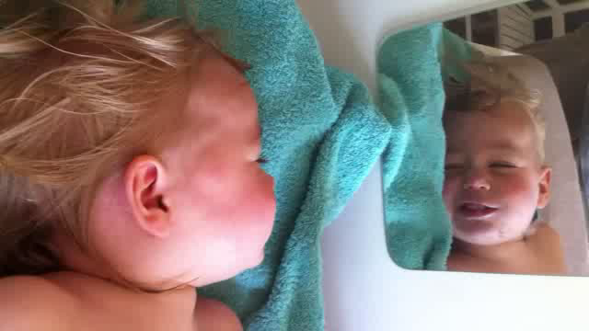
Your language = Learn it!
Notes:
So as many of you know I am interested in how children learn their first language. And we know that infants do this from a very age onwards. Take this 14-m-old. Can you tell me what her first language is? Is it portuegese, Icelandic, mandarin or dutch.

Slide 3
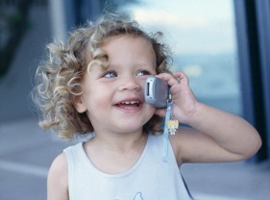
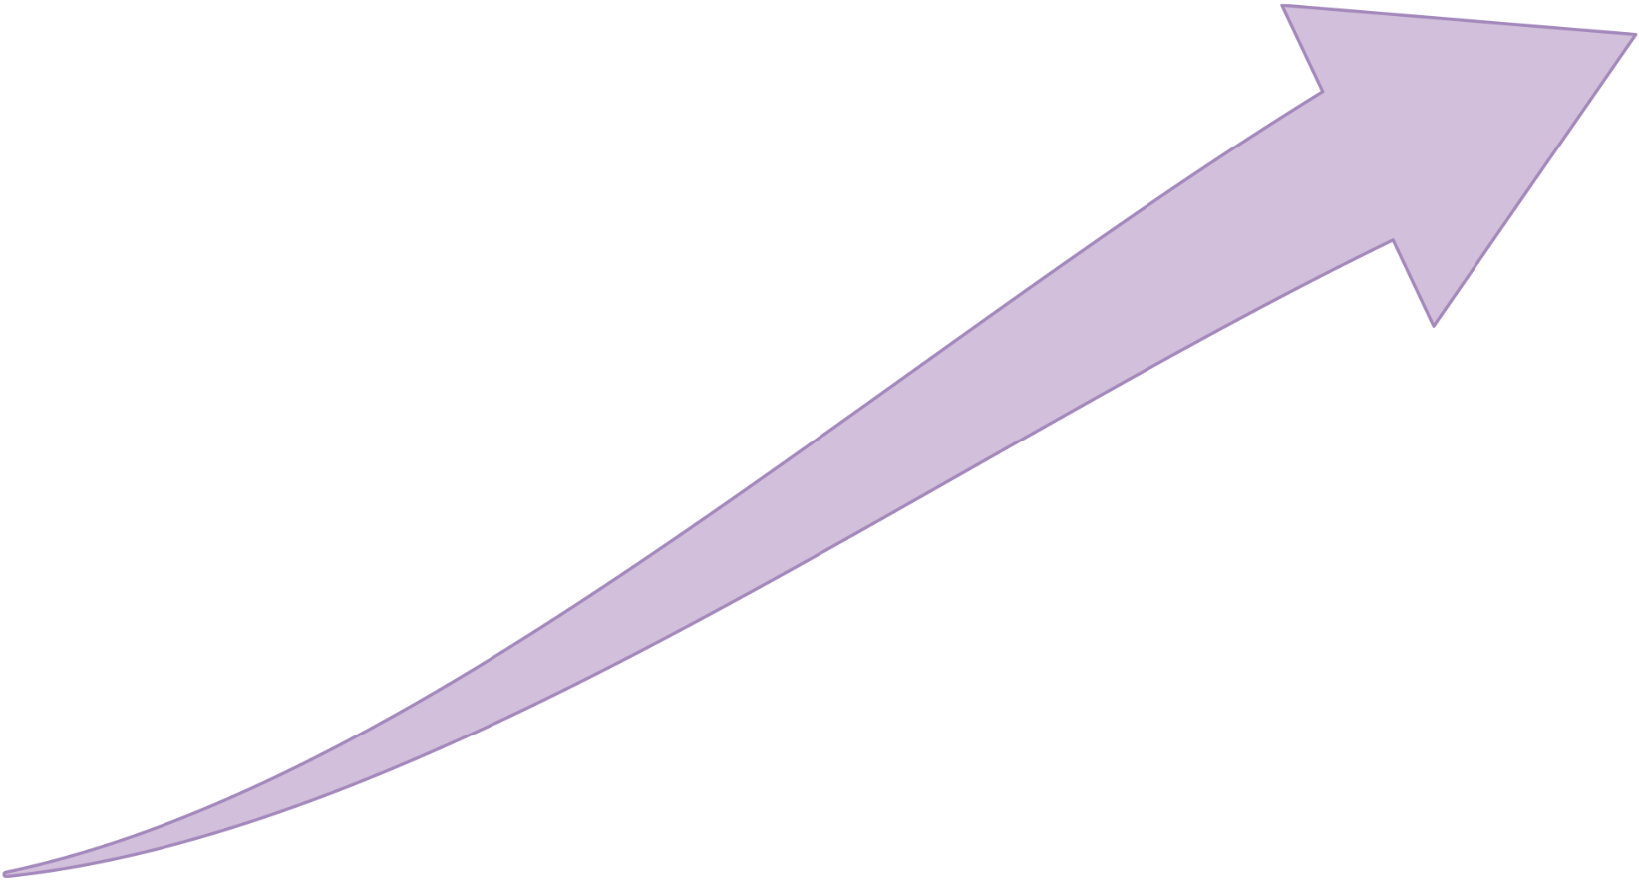
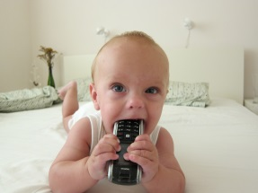
Language Acquisition: Fast
Age 1001 days
Notes:
We know that children rapidly lern their first language; as 3-m-olds they may still suck on how they should hold a phone,
By three years most children can have real conversations on their phone,

Slide 4
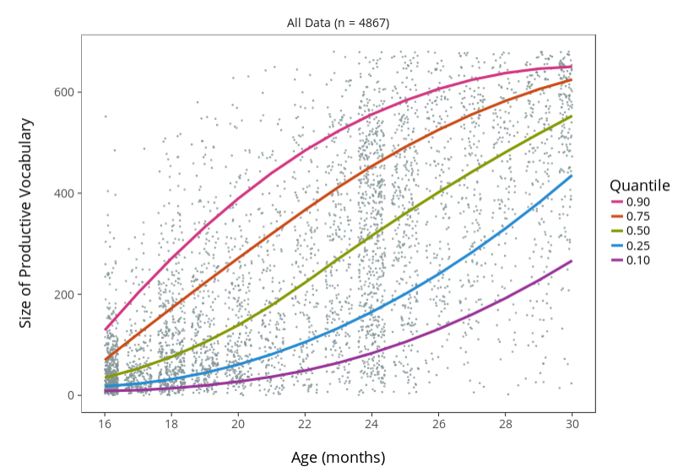
Language Acquisition: Fast
Age 1001 days
Notes:
What we also know is that there are tons of individual differences in the speed with which they build their language. !
There is progress for Eevery child with time, but there individual differences can be meaningful later in life – they connect to academic performance, happiness in life, friends etc. So we really want to know what are meaningful predicters early in life. That’s useful information if you want to identify those at risk of delays, or provide speech and language therapy. And we already know some predicters – we know that parental proficiency plays a big role, we also know that child’s ability to process speech plays a role, but they do not predict everything.

Slide 5
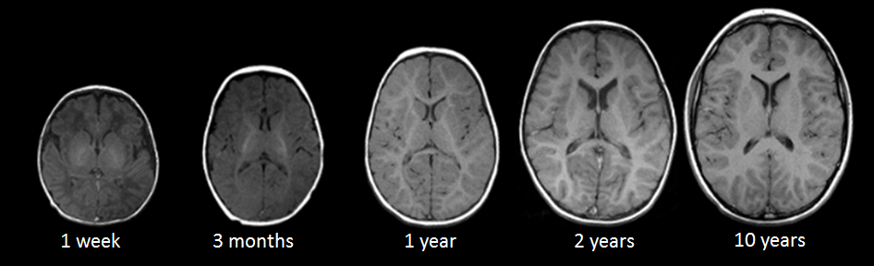
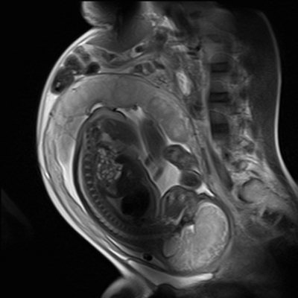
Brain development
PRENATAL ... POSTNATAl 1001 days
Notes:
[1min 20] I believe another key explaining factor could be brain development
You need to learn your mother tongue.
Learning requires not only exposure to this language, but also a healthy brain. .
In de vroegste kindertijd is dat brein nog enorm in ontwikkeling. [ADEM]
In de prenatale fase worden de structuren aangelegd ,
in de babytijd worden de verbindingen en netwerken aangelegd,
nodig voor specialisatie in het brein om taal te leren [HAAL ADEM]
. En we weten dat er ook in deze vroege breinontwikkeling veel individuele verschillen zijn.

Slide 6

Grasping development: cohort studies
Focus on language development and environmental + child variables
Focus on brain development

Slide 7
Language acquisition: current state
How does brain development contribute to children’s language acquisition
Notes:
[152] Wat we nog niet weten
is hoe deze vroege breinontwikkeling samenhangt met latere taalontwikkeling
met Bravechild wil ik deze vraag beantwoorden

Slide 8
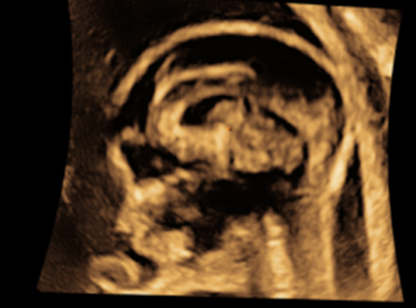
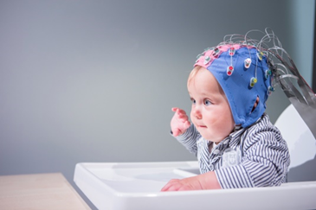
Approach
Connect to babybrain-cohort (>2,000 kinderen)
BRAVECHILD: + language profiles & parental proficiency
Prenatal:
PhD 1
Infant-EEG:
PhD 2
Speech perception:
PI
Notes:
[3min] Hoe wil ik dit bereiken? Mijn vernieuwende aanpak is…
Vroege breinontwikkeling = zwangerschap via3D echo’s en in de babytijd met EEG-;
Beide fases zijn deze maten verzameld op 2 leeftijden. Je kunt dus goed de ontwikkeling zien.
ook hun SPRAAKperceptie; maar we missen nog de juiste uitkomstmaten namelijk hun taalprofiel!
Ik wil daarom [SLIK} [waarom nu dit Onderzoek?]
Kinderen zijn oud genoeg om hun complete taalvaardigheden in kaart te brengen met behulp van genormeerde taaltoetsen [SLIK] [3.55] De volgende stap is om alle mogelijke voorspellers te koppelen aan hun latere taalprofiel.
Dit doe ik eerst in drie aparte werkpakkketten.
2 phds onderzoeken de relatie met hersenontwikkeling.
Bij elke periode kunnen we de breinmaten op verschillende manieren kwantificeren – van taalspecifiek naar meer algemenere breinmaten. Zo kunnen we onderzoeken welke breinmaat de meest voorspellende waarde heeft.
Zelf Onderzoek ik eerst hoe voorspellend SPRAAKperceptie bij Peuters is.
Ten slotte komen de beste voorspellers samen in mijn model. [130]
[duurt 1. 30]
Qua uitkomstmaten ga ik verder dan alleen woordenschatbegrip – ik kijk naar het complete taalprofiel.

Slide 9
WPs

Slide 10
VIDI: new model
How does brain development contribute to children’s language acquisition
Typically-developing
Preterms
Multilinguals
Speech/Language therapy
Notes:
[152] Wat we nog niet weten
is hoe deze vroege breinontwikkeling samenhangt met latere taalontwikkeling
met Bravechild wil ik deze vraag beantwoorden

Slide 11
BRAVECHILD
How brain development
contributes to
children’s language development
VIDI-proposal
Caroline Junge
C.M.M.Junge@uu.nl
Foto:: Istock
Notes:
Welkom bij mijn onderzoeksaanvraag BRAVECHILD.
Mijn naam is Caroline Junge.
En ik wil onderzoeken hoe vroege breinontwikkeling bijdraagt aan taalontwikkeling van kinderen

Slide 12
Experience
Network
EEG
Utrecht University
Language tests
1001 dagen hub
Parents’ influence
Notes:
[4min30] [nog 40sec] En ik ben degene die dit kan doen :
Ik heb het Youth cohort mee helpen opzetten–
Ik heb ruimschoots ervaring met het analyseren van EEG en afnemen van taaltoetsen [slik] .
Ook heb ik in mijn veni onderzocht hoe groot de invloed van de ouders kan zijn. [adem]
verder heb ik een breed interdisciplinair network opgezet dat meewerkt aan BRAVECHILD [slik]–
Ik heb contacten gelegd met zowel onderzoekers als met logopedisten en neonatologen.

